Slide 1
Rozvojová a humanitní pomoc a projekty
Tellingerová, Kopecká, Čelustková

Slide 2
Člověk v tísni
1992
Jedna z největších neziskových organizací
v Evropě
Notes:
Společnost vznikla v roce 1992 v okruhu válečných zpravodajů a novinářů, kterým už nestačilo jen přivážet ze zahraničních cest informace o probíhajících válkách a začali do oblastí konfliktů vyvážet pomoc. Profesionální humanitární organizace s cílem pomáhat v krizových oblastech a podporovat respektování lidských práv ve světě. Během dvaceti pěti let své existence jsme se stali jednou z největších neziskových organizací ve střední Evropě. Začali jsme se také věnovat oblasti vzdělávání a pomáhat lidem žijícím v sociálním vyloučení.

Slide 3
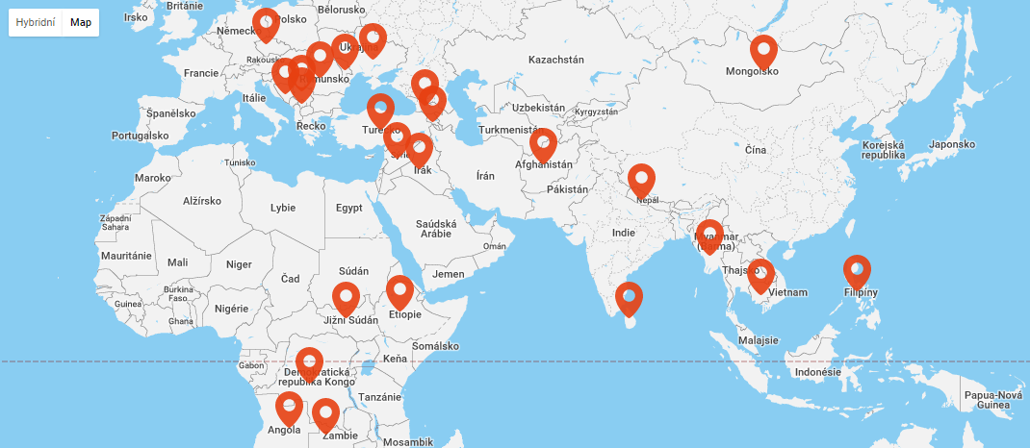

Slide 4
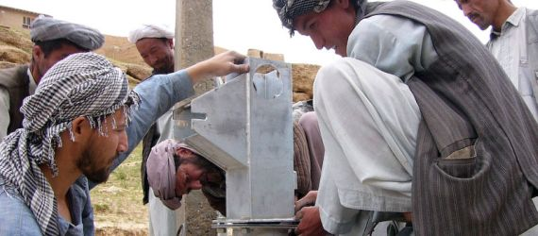
Humanitární pomoc a rozvojová spolupráce
Okamžitá humanitární pomoc
Dlouhodobá pomoc
Česká republika
Notes:
Člověk v tísni poskytuje okamžitou humanitární pomoc lidem v nouzi při přírodních katastrofách nebo ve válečných krizích. Zároveň se zaměřuje na dlouhodobou pomoc lidem žijícím v chudobě a špatných životních podmínkách. Humanitární tým několikrát zasahoval i při povodních v České republice. Za dvacet pět let činnosti realizovala společnost Člověk v tísni humanitární a rozvojovou pomoc ve více než 40 zemích.

Slide 6
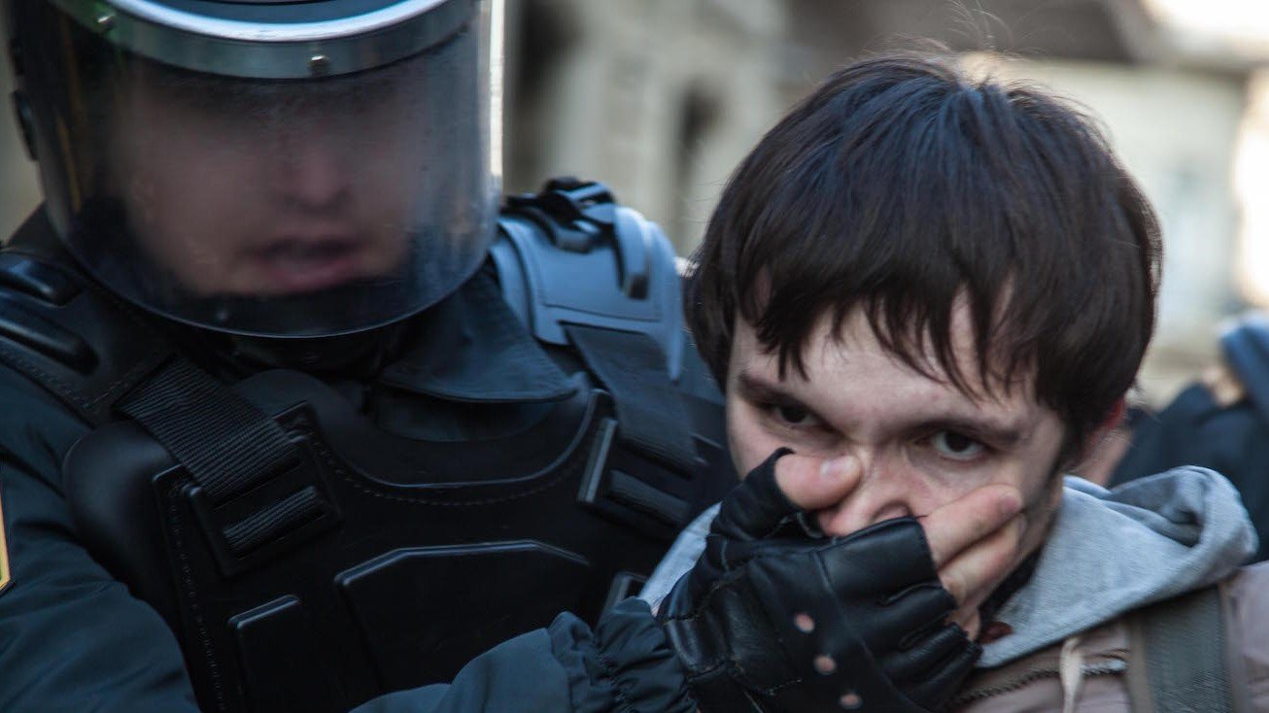
Podpora lidských práv
Přímá pomoc politicky perzekvovaným
Zvyšování kapacit a podpora aktivit občanské společnosti v zemích s represivními režimy
Advokační aktivity na podporu lidských práv
Notes:
Centrum pro lidská práva a demokracii Člověka v tísni pracuje v zahraničí a věnuje se zejména podpoře lidí a skupin, kteří se v zemích s represivními režimy potýkají s perzekucemi, pronásledováním, šikanou, či jsou vězněni kvůli svým názorům nebo aktivitám, zpravidla nezávislých na státní moci.
Základní pilíře naší práce. Přímá pomoc politicky perzekvovaným: Celkem jsme v roce 2016 pomohli 1080 lidem - právníkům, nezávislým kritickým novinářům, blogerům, studentům, nebo aktivistům, kteří jsou ve své zemi postihováni, a také běžným občanům, jejichž práva jsou porušována v důsledku nefunkčnosti právního státu nebo zvůle místních úřadů.
Věnujeme se různým aktivitám, jejichž cílem je upozornit na porušování lidských práv ve světě a najít širší veřejnou podporu pro jejich ochranu.
V roce 2016 jsme spolupracovali s 350 představiteli občanské společnosti - novináři, právníky, nezávislými aktivisty a nevládními organizacemi.

Slide 7
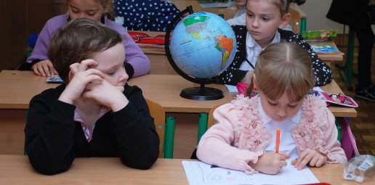
Programy sociální integrace
Poradenství pro děti
Poradenství pro dospělé
Notes:
Problematikou života v sociálním vyloučení jsme se začali zabývat v roce 1999. Od té doby nabízíme sociální poradenství a vzdělávací služby lidem z chudinských lokalit. V současnosti provozujeme devět regionálních poboček, celkem působíme ve více než padesáti městech a obcích v ČR. V roce 2016 jsme podpořili více než 6 200 lidí, z čehož jsou přes 30 % děti.
Velká část naší pozornosti věnujeme práci s dětmi a mládeží. Věříme, že kvalitní vzdělání je právě tou hybnou silou, která je schopna v dospělosti posunout člověka mimo život v sociálně vyloučených lokalitách. S dětmi se snažíme pracovat již od předškolního věku a je-li to možné, provázíme je po celou dobu jejich vzdělávání. Důležitou roli ve všech vzdělávacích službách hrají rodiče. Při práci s dětmi uplatňujeme individuální přístup, protože věříme, že každé dítě má talent a schopnosti, které je potřeba rozvinout.
Zaměřujeme se především na práci s celou rodinou, kde klademe důraz především na zájmy dětí. Při hledání cest z mnohdy velmi složitých situací spolupracujeme s ostatními neziskovými organizacemi, městskými úřady, úřady práce, školami, policií apod. Chceme, aby naše podpora vedla k získávání potřebných znalostí a dovedností tak, aby ti, kteří využívají naše služby, získali důvěru ve vlastní schopnosti a dokázali si své záležitosti v budoucnu zorganizovat sami. Aktivní účast klienta při hledání řešení jeho problémů proto bereme jako nezbytný předpoklad vzájemné spolupráce.

Slide 8
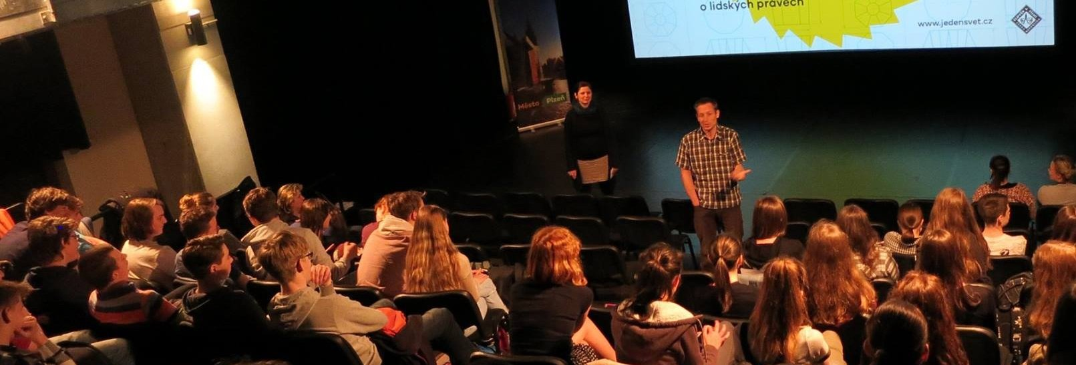
Vzdělání a osvěta
Jeden svět na školách
Varianty
Program migrace
Rozvojovka
Notes:
Usilujeme o zvyšování povědomí české společnosti o problematice chudoby, rozvojové spolupráce, migrace nebo porušování lidských práv. Snažíme se i o zmírnění rasových a národnostních předsudků a xenofobie v České republice. Prostředkem k naplnění těchto cílů jsou vzdělávací a informační programy.

Slide 9
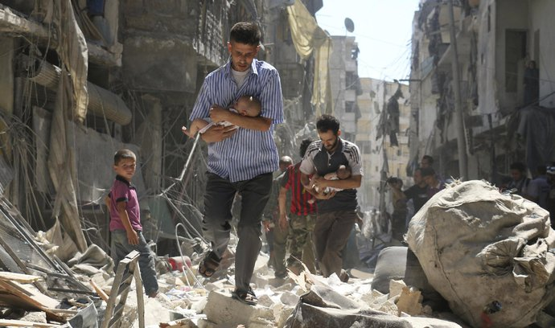
Válka v Sýrii
Už 2 600 dní trvá válka v Sýrii
Od roku 2012
8 000 rodin dostane denně příděl chleba
7 000 rodin dostane jednou za měsíc balíček s jídlem
7 000 rodin dostane jednou za měsíc potravinové poukázky
5 000 zemědělců dostalo poukázky na semena a nářadí
11 682 dětí z 24 škol má zajištěnou školní výuku
420 učitelů prošlo školením na poskytnutí psychosociální podpory dětem v krizových oblastech
2 500 lidí je každý měsíc zaměstnáno při odklízení trosek a suti, opravě silnic, vodní infrastruktury a elektrického vedení. Tito lidé také pomáhají učit a starat se o děti ve školkách.

Slide 10
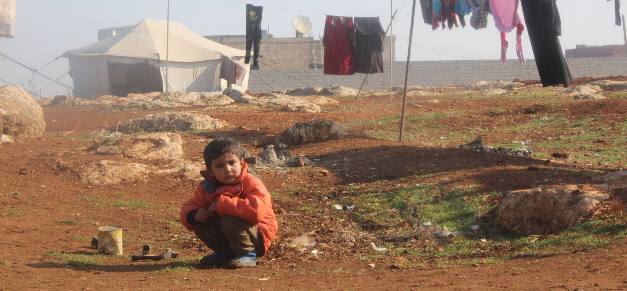
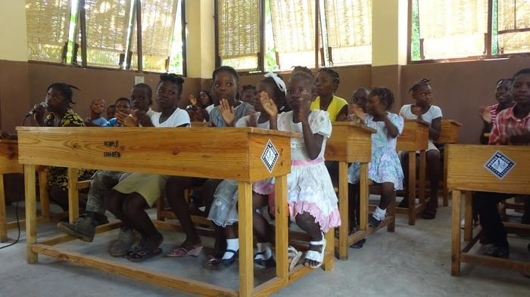
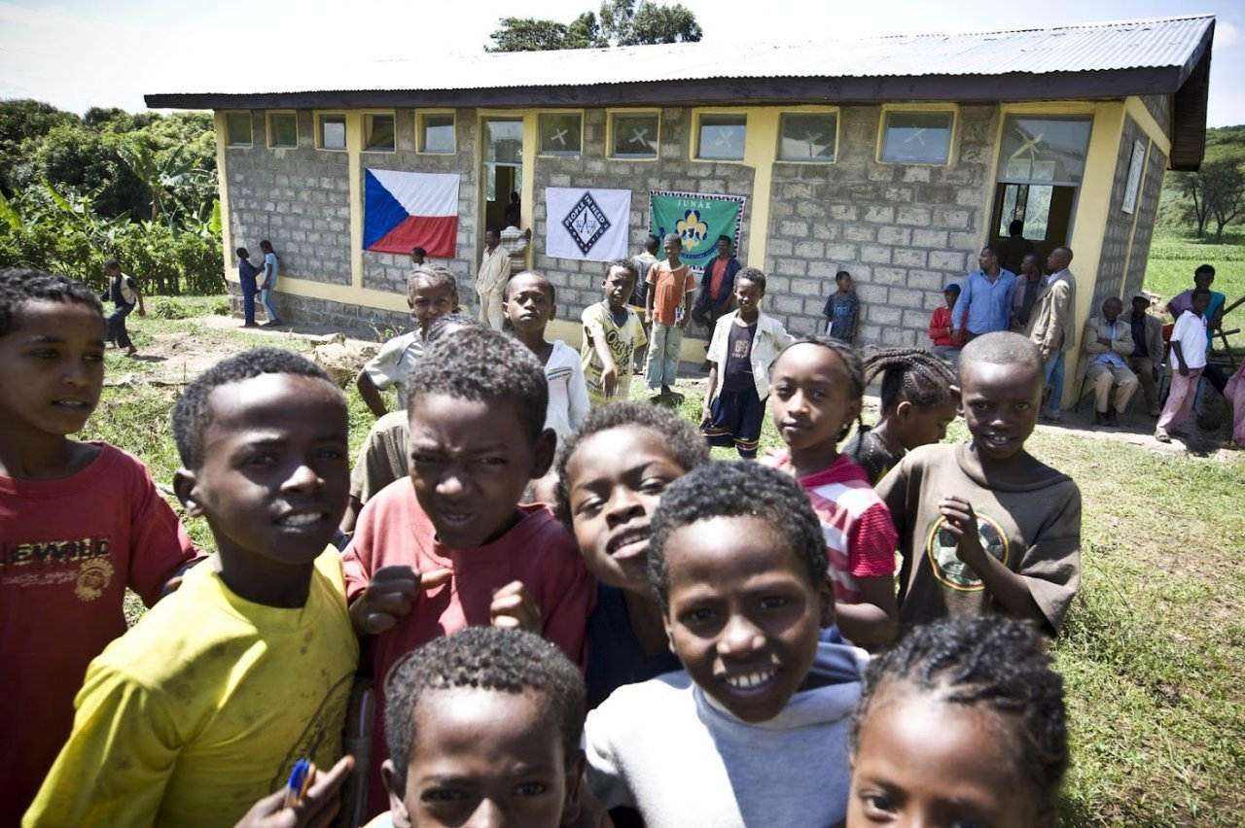
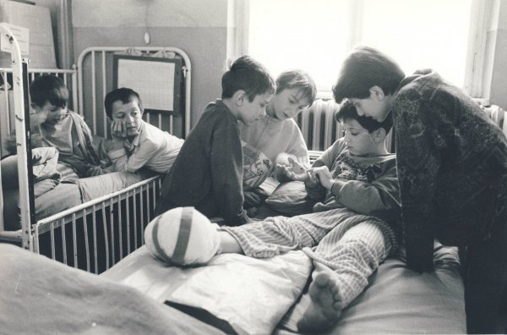
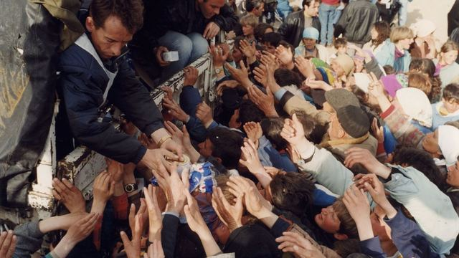

Slide 11
https://www.youtube.com/watch?v=X79toXOthCc

Slide 12
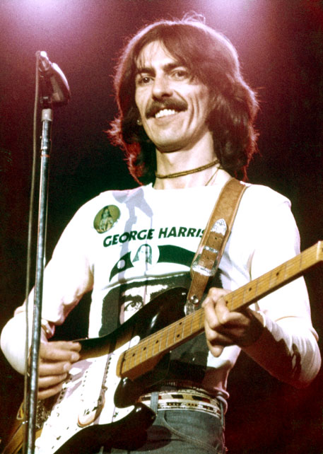
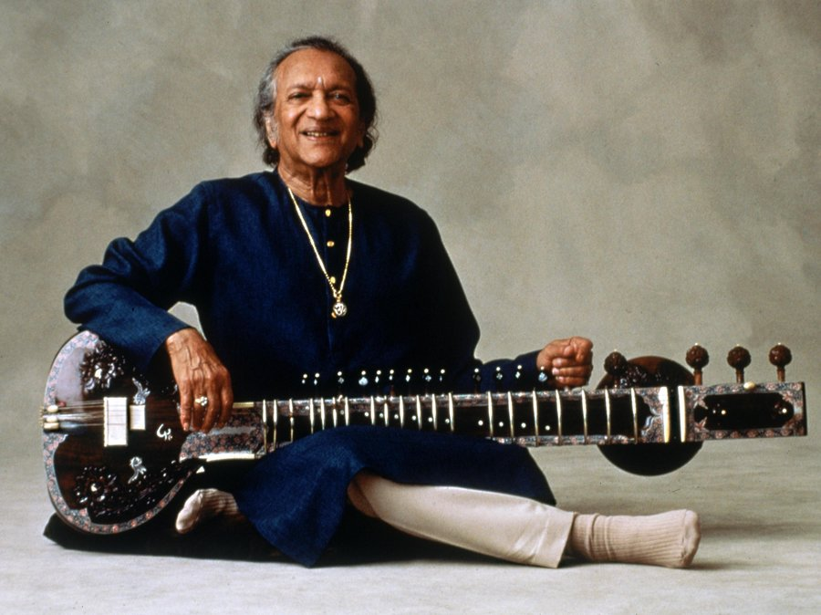
Koncert pro Bangladéš (1971)
1. 8. 1971 v Madison Square Garden
Iniciátoři - George Harrison a Ravi Shankar
Válečný konflikt s Pákistánem (mnoho hladovějících obyvatel Bangladéše)
Výtěžek koncertu - 15 milionů dolarů (- daně), poslán až po 10 letech přes UNICEF
1. charitativní koncert v tomto rozsahu
Album, film
Píseň „Bangladesh“
40.000 diváků
Bob Dylan, Ringo Starr, Billy Preston, …
https://www.youtube.com/watch?v=VPRwzB_1YEk

Slide 13
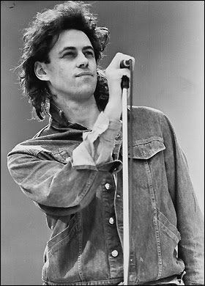
Koncert pro Etiopii Live Aid (1985)
13. 6. 1985 na londýnském Webley Stadium, a na americkém J. F. K. Stadium ve Philadephii.
Bob Geldof
Na podporu hladovějících lidí v Etiopii.
Píseň We Are The Worl, Do They Know It’s Christmas?
Zisk - přes 280 milionů dolarů
Madonna, Sting, Mick Jagger, Tina Turner, Bryan Adams, David Wowie, Paul McCartney, Freddie Mercury…
https://www.youtube.com/watch?v=kR9CiWyzcKw

Slide 14
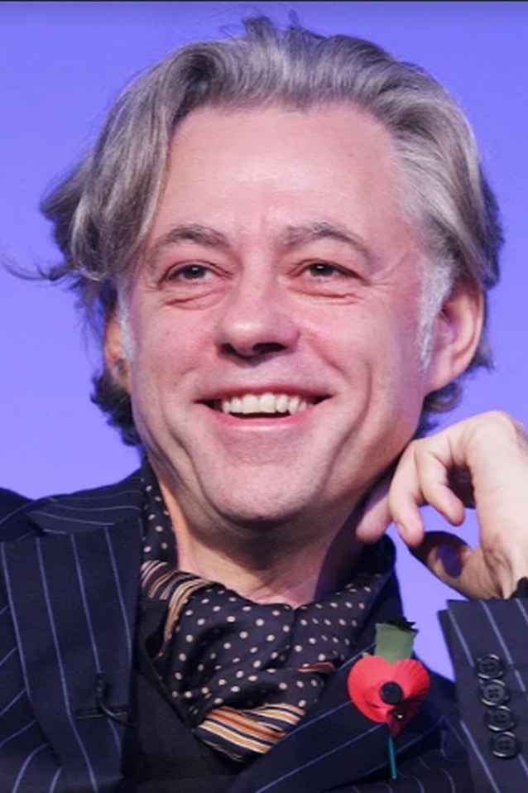
Koncert Live 8 (2005)
2. 7. 2005 (Londýn, Paříž, Berlín, Řím, Philadelphia, Ontário, Tokio, Johannesburg, Moskva, Cornwall, Edinburg).
Odpuštění dluhů Africe (summit skupiny G8 ve Skotsku).
1250 hudebníků, 150 kapel.
182 televizních stanic, přes 2 000 rádií.
Více než 26 milionů SMS, přes 2 miliardy televizních diváků.
Linkin Park, U2, Coldplay, Robbie Williams, Pink Floyd…
"Ještě jednou se pokusíme o průlom. Co začalo před dvaceti lety, se během několika týdnů stane politikou. Máme šanci, že chlapci a dívky s kytarami konečně pohnou světem."

Slide 15
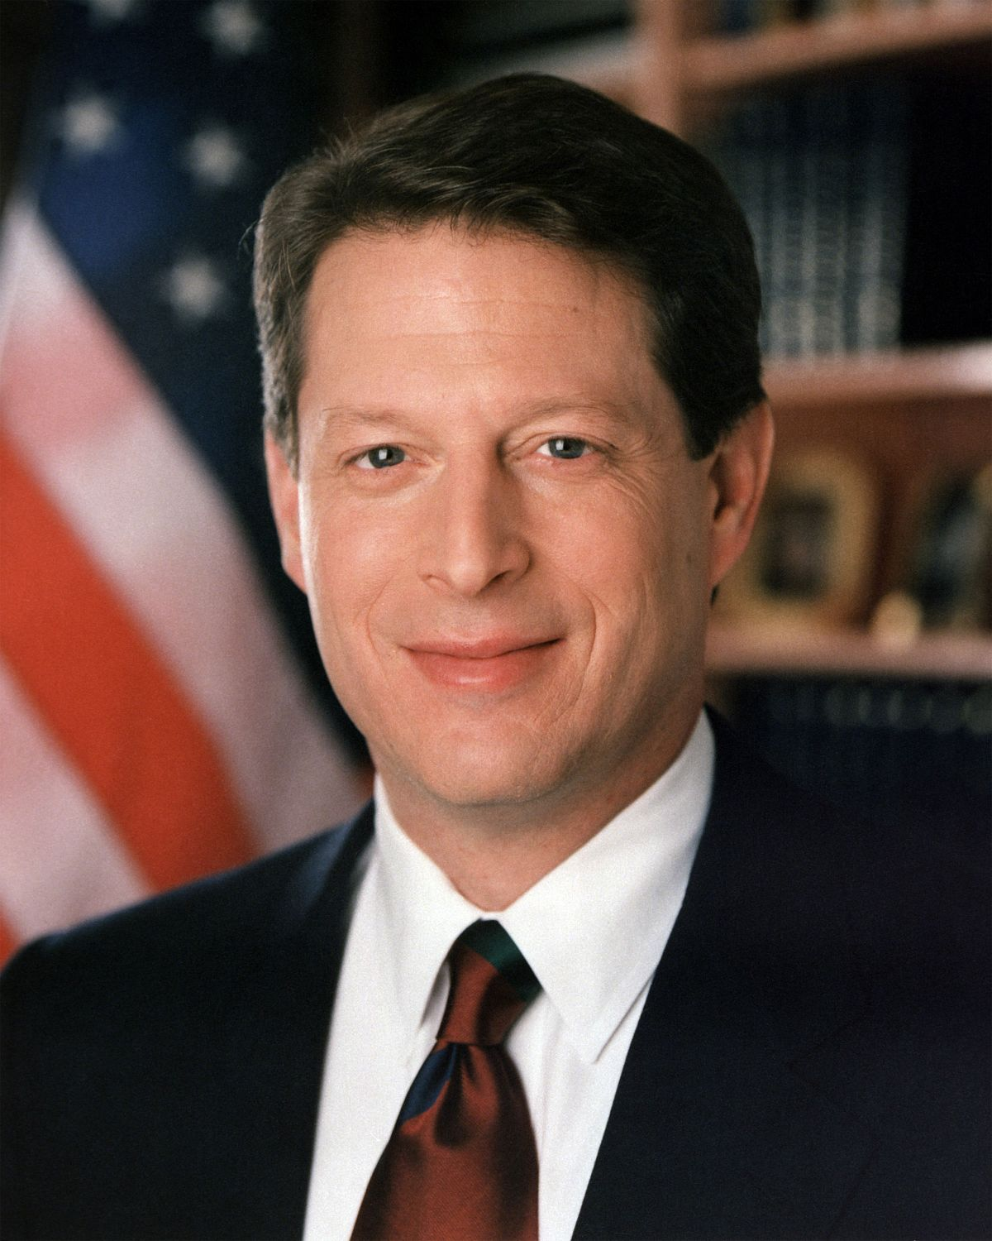
Koncert Live Earth (2008)
7. 7. 2007 (Londýn, Hamburk, Sydney, Šanghaj, Johannesburk, Tokio, Rio de Janeiro, New York, výzkumná stanice Rother v Antarktidě)
Al Gore
Upozornění na zhoršující se klimatické podmínky na Zemi.
Na všech kontinentech, 11 míst.
Přes 150 skupin a interpretů
Přes 2 mld televizních diváků
Madonna, Metallica, Red Hot Chili Peppers...
"Africké přísloví říká, že když chceš jít rychle, jdi sám. Ale jesti chceš dojít daleko, jdi s ostatními. My musíme dojít daleko a rychle,"

Slide 16
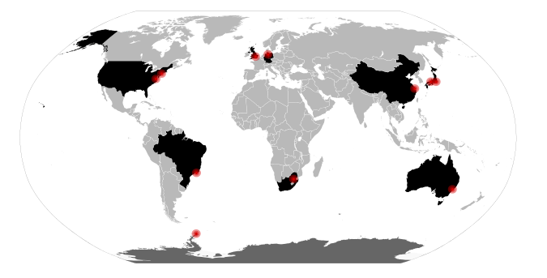

Slide 17
Základní informace
Rok založení v ČR 1992
Ve více než 130 zemích světa
Poskytuje pomoc lidem v nouzi
Okamžitá humanitární a rozvojová pomoc
Kodex efektivnosti FoRS

Slide 18
Zdroj: http://www.fors.cz/cile-udrzitelneho-rozvoje-sdgs

Slide 19
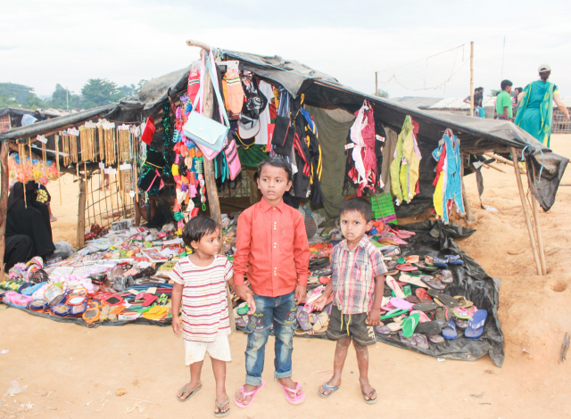
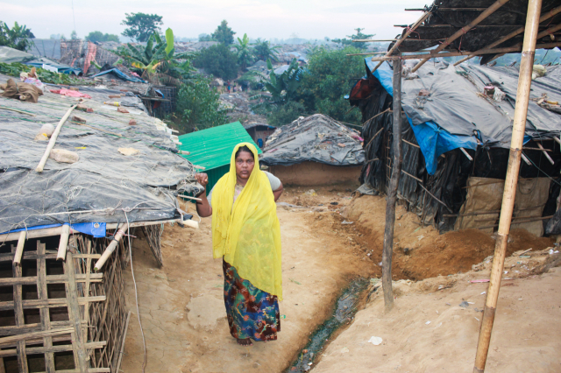
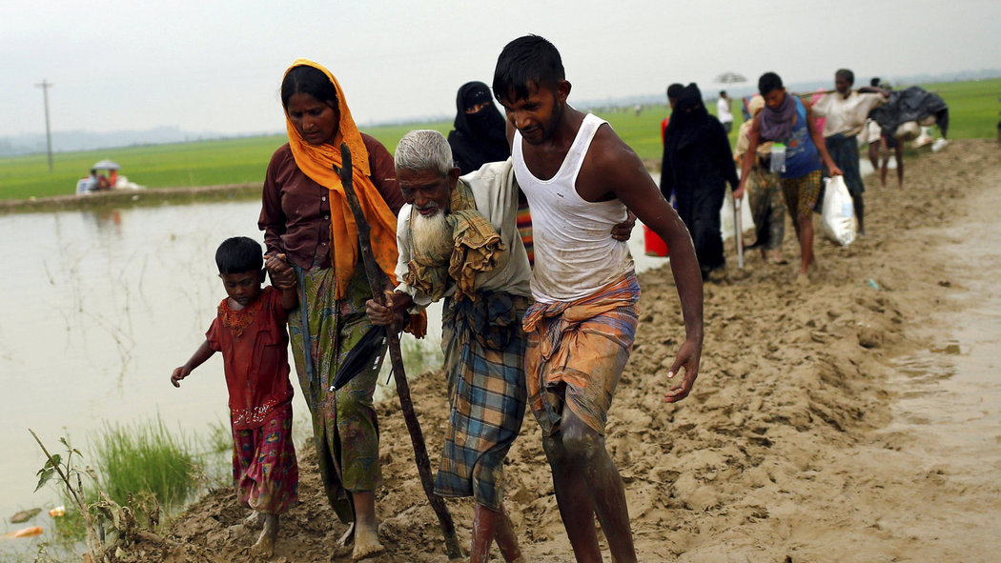
Humanitární pomoc
Bangladéš - Materiální pomoc Rohingům (probíhající projekt)

Slide 21
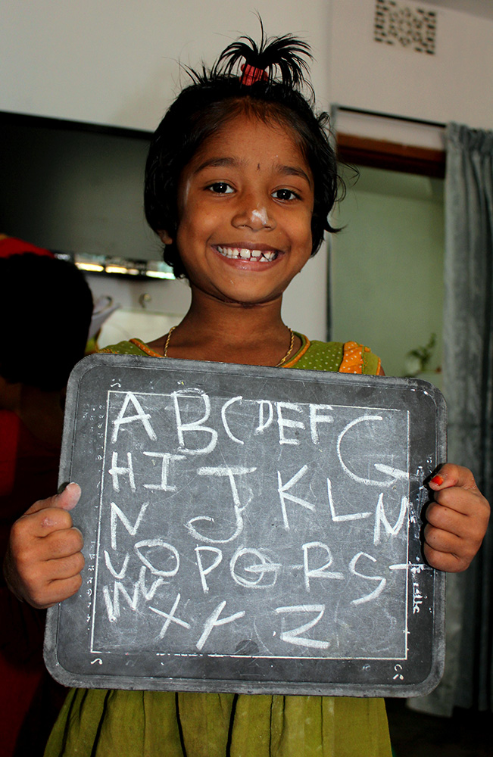
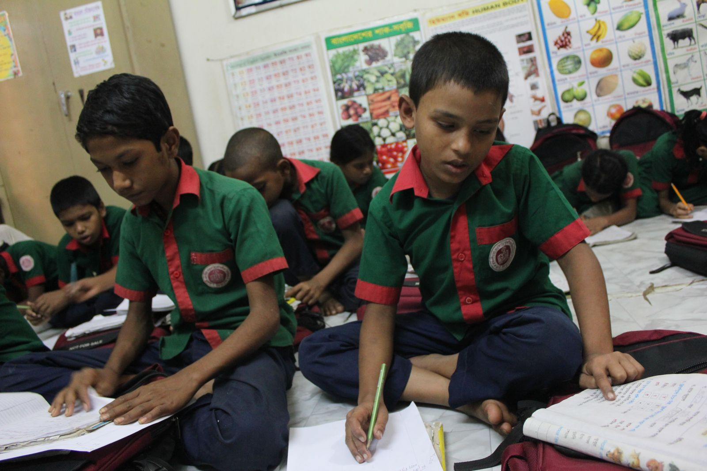
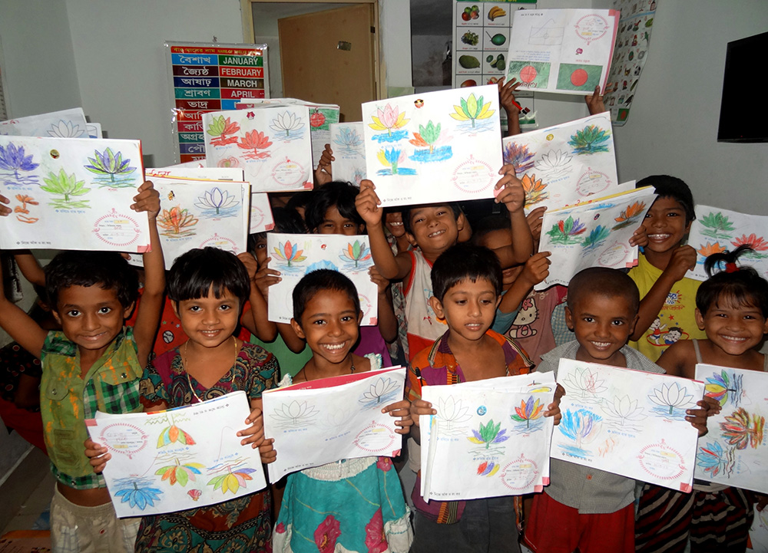
Rozvojové projekty
Centrum Čalantika
vzdělávací centrum pro děti a jejich rodiny žijící ve slumu v bangladéšském hlavním městě Dháka

Slide 22
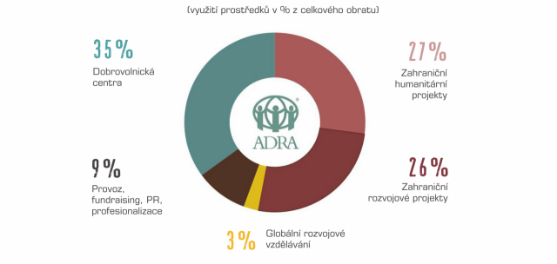
Kam putují prostředky z našich darů?

Slide 23
Aktuálně
Zapojení ČR do Svěřeneckého fondu EU pro Afriku (Člověk v tísni a ČZU)
Zpráva OSN o lidském rozvoji za rok 2016

Slide 24
Otázky
Kdo byl iniciátorem koncertů Live Aid a Live 8?
Paul McCartney
Elton John
Bob Geldof
Na co chtěl upozornit koncer Live Earth?
Na zhoršující klimatické podmínky
Na otroctví
Na vysokou kriminalitu

Slide 25
V jakém roce vznikla humanitární organizace ADRA?
1969
2010
1992
Jak se jmenuje vzdělávací centrum pro děti v Bangladéšském hlavním městě Dháka, které založila humanitární organizace ADRA?
Karmela
Čalantika
InGarden

Slide 26
V kolika zemích společnost Člověk v tísni pomáhá?
více než 20
více než 30
více než 40
Kolik misí uskutečnila společnost Člověk v tísni v rámci humanitní a rozvojové pomoci v roce 2017?
18
21
31

